Slide 1










TRƯỜNG TIỂU HỌC TÂN VIÊN
Bài 7: Quan tâm đến hàng xóm
láng giềng (Tiết 2 )
GV:ĐỖ THỊ HOÀI PHƯƠNG

Slide 2




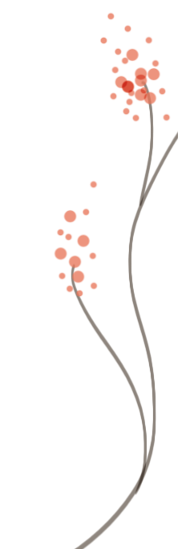


KHỞI ĐỘNG

Slide 3
LUYỆN TẬP

Slide 4

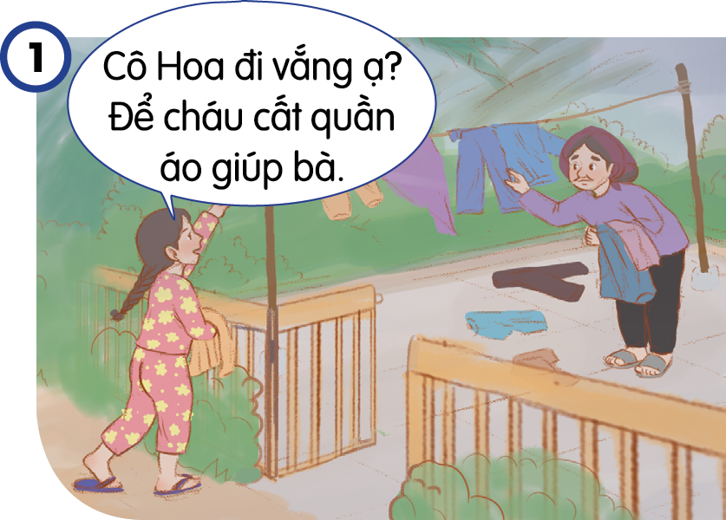
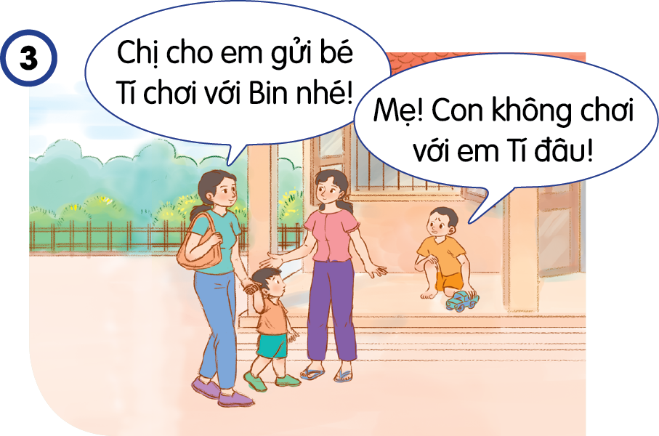
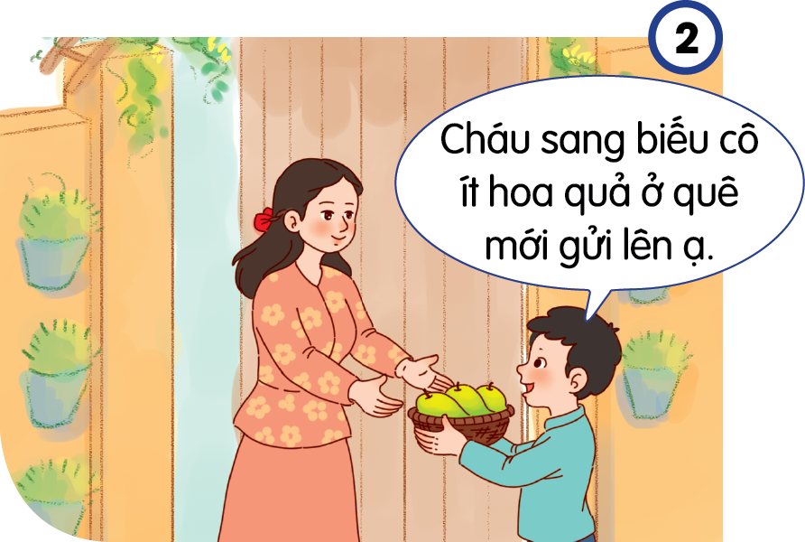
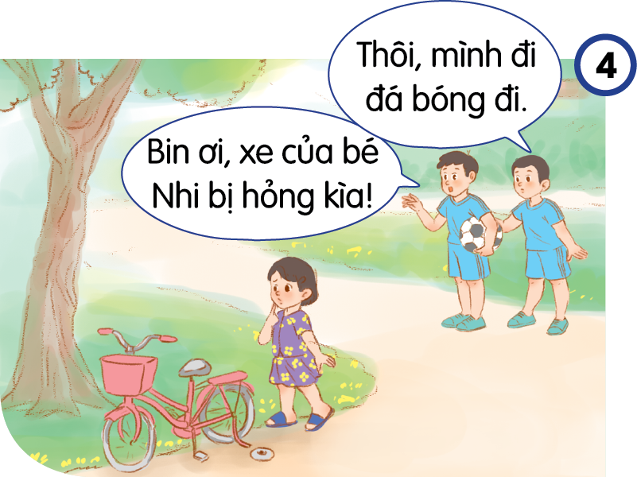

Luyện tập :
Em đồng tình hay không đồng tình với việc làm của bạn nào? Vì sao?
Notes:
Khúc này có nên chèn nhạc buồn vào cho cảm động không chị ?? =)))

Slide 5


Đồng tình
Không đồng tình

Slide 6



Kể thêm một số việc có thể làm để giúp đỡ
hàng xóm láng giềng.
Tặng quà,
cùng nhau
nấu ăn
Lễ phép,
vâng lời
Quan tâm
chia sẻ
động viên
Giúp đỡ
khi gặp
khó khăn
....
Tình làng nghĩa xóm
Notes:
Hiệu ứng có rất nhiều lá xuất hiện phía sau với ý đồ là còn rất nhiều việc làm khác, mỗi một hành động dù nhỏ gộp lại cũng sẽ thành hành động lớn và lan tỏa ra cộng đồng, nhiều người khác.

Slide 7

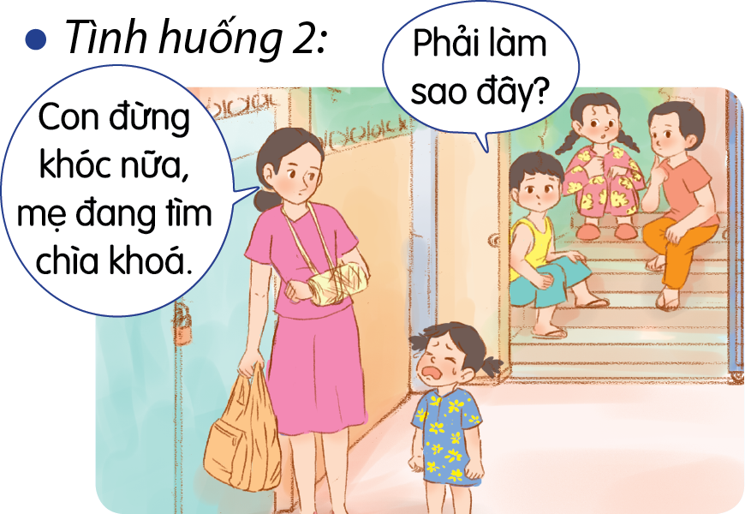
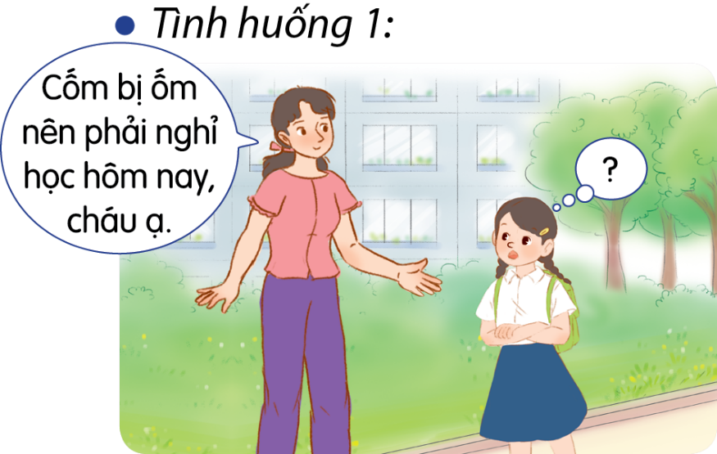
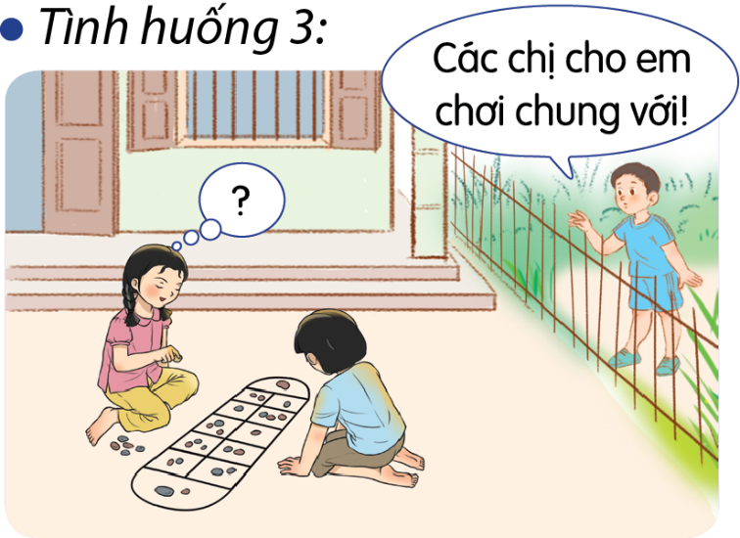
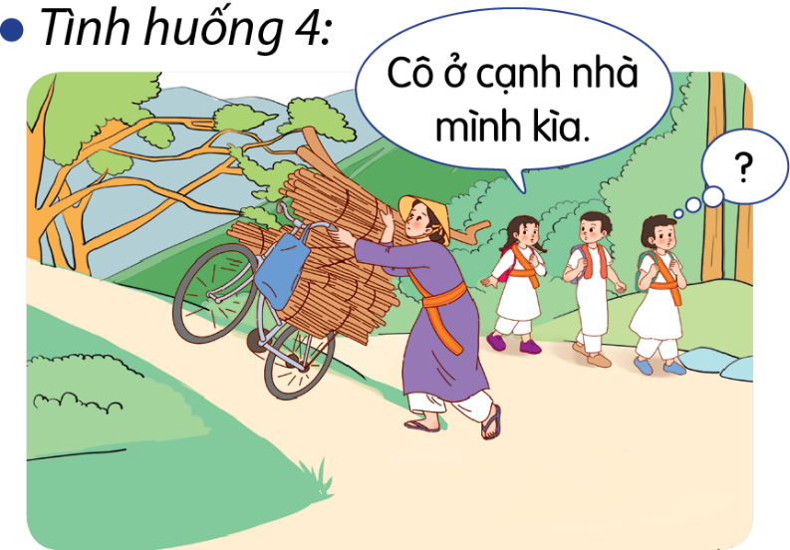
Xử lí các tình huống sau:
THI ĐUA SẮM VAI ĐỂ GIẢI QUYẾT CÁC TÌNH HUỐNG.
(THẢO LUẬN NHÓM 4)
60
BẮT ĐẦU
50
10
HẾT GIỜ
40
20
30
Notes:
Đồng hồ đếm ngược 1 phút

Slide 8
Tình huống 1: Ông cụ hàng xóm sang nhờ Tin đọc thư con trai ông gửi, nhưng Tin từ chối vì đang mải chơi trò điện tử.
=> Em sẽ khuyên bạn nên đọc thư cho ông cụ không nên mải chơi trò chơi điện tử không tốt cho mình.
Tình huống 2: Cốm nhìn thấy nhà hàng xóm quên khóa cửa khi cả nhà đã đi vắng. Cốm nghĩ: ‘Kệ, không phải việc của mình!”.
=> Em sẽ khuyên bạn phải quan tâm dến hàng xóm, đến khi mình quên thì họ sẽ giúp lại.
Tình huống 3: Các bạn bàn nhau cách giúp đỡ một em nhỏ có hoàn cảnh khó khăn trong tổ dân phố nhưng Na không muốn tham gia.
=> Em sẽ khuyên bạn nên tham gia giúp đỡ những bạn có hoàn cảnh khó khăn vì đây là việc làm ý nghĩa và hỗ trợ được bạn nhỏ có thể đến lớp.

Slide 9
CỦNG CỐ
DẶN DÒ

